Slide 1
DEI+ Innovaties aardgasvrij
Notes:
Fijn dat jullie er zijn.
gast bij TKI Urban Energy, het deel van de Topsector Energie dat zich richt op de gebouwde omgeving.
iedereen betrokken, wonen en werken in gebouwen.

Slide 2
Michiel van der Vight, Niels Rood, Willem Wiskerke
Innovatiecoaches
Notes:
Verbinding is een suf woord, maar belangrijk: technisch tussen componenten is het cruciaal en ook tussen partijen en mensen.
TKI Urban Energy is een programma én een netwerk van mensen en innovaties. Mocht je nog partijen missen in je consortium, kunnen we meedenken of mensen tippen. Veruit de meeste projecten in ons programma ontwikkelen uiteindelijk producten of diensten. Soms laten we ook iets uitzoeken. We hebben bijv een cyber security handleiding die u kunt downloaden. Ook hebben we o.b.v. nationale en internationale innovatieprojecten voor bestaande bouw, een overzicht laten opstellen van concepten en innovatiebehoeftes.

Slide 3
Regelingen TKI Urban Energy & DEI+
0: Aardgasloos (wonen, wijken & gebouwen)
1: Zonne-energie (stroom)
2: Warmte/koude installaties
3: Fysieke integratie
4: Flexibele energie-infrastructuur
5: Regelsystemen & diensten
CO₂ reductie industrie
Flexibilisering elektriciteitssysteem
Inpassing grootschalige DE
Energie-innovatie
TKI Urban Energy
DEI+
TRL 3
TRL 4
TRL 5
TRL 6
TRL 7
TRL 8
TRL 9

Slide 4
Regelingen TKI Urban Energy & DEI+
1: Zonne-energie (stroom)
2: Warmte/koude installaties
3: Fysieke integratie
4: Flexibele energie-infrastructuur
5: Regelsystemen & diensten
CO₂ reductie industrie
Aardgasloos (wonen, wijken & gebouwen)
Flexibilisering elektriciteitssysteem
Inpassing grootschalige DE
Energie-innovatie
MMIP: Versnelling energierenovaties
MMIP: Duurzame warmte en koude
TKI Urban Energy
DEI+
TRL 3
TRL 4
TRL 5
TRL 6
TRL 7
TRL 8
TRL 9

Slide 5
Vergelijk: Proeftuinwijken & TKI
In proeftuinaanpak veel aanvragen op basis van
(vooral HT) warmtenet voor zover bekend, excl. mengvormen:
Oogst Programmalijn 0 2018: vooral all-electric:
41
21
4
26
5

Slide 6
Warmtenetten:
Goedkoper en sneller aanleggen
Inpasbare afleversets
Zonnecollectoren bij collectieve WKO
Lage-/Midden-temperatuur
All-Electric (installaties):
Warmtepompen (met boosters) voor bestaande bouw
Energieoplossingen met IR panelen
Opslag van warmte (compact)
Totaal concepten:
Renovatieaanpakken met integratie van isolatie en duurzame warmteoplossingen
Specifieke oplossingen voor veel voorkomende woningtypologieën
Ketenoplossingen (dubbele kosten vermijden)
Nieuw gas:
CV ketels op waterstof
Pilots met waterstof oplossingen
PL0
Tools:
Rekentools maatschappelijke kosten & baten
Gebouwbeheersystemen (utiliteit)
Ondersteuning aannemers bij opstellen van het energieontwerp
Beslistools voor bewoners met open data
Gebouwschil:
Slimme geveloplossingen (buitenkant)
Renovatie tussenwoningen (binnenkant)
Compartimenteren van woningen
Innovatief vervangen van daken

Slide 7
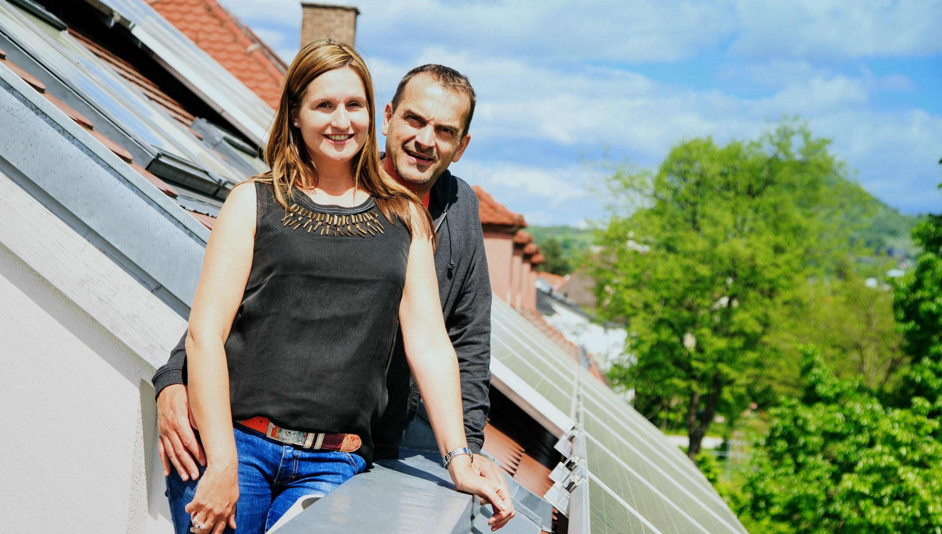
gijs
nienke
Eindgebruikers centraal stellen:
Betaalbaar
Mooier
Comfortabeler
Notes:
Benieuwd hoe jullie die toekomst zien.
Eén ding weten we al: voor wie.
Mensen zoals Nienke en Gijs die prettig willen leven.

Slide 8
Succesvolle innovaties mens als doorslaggevende factor
Kansrijk aanbod sluit aan bij belangen van klanten / gebruikers. Direct of indirect.
Kansrijk consortium is niet groot of klein maar passend bij het project.
Minimaal één onderneming
Betrokkenheid van gebruikers
Heldere taakverdeling
Meedenken over opzet werkpakketten?
Zoekt u nog consortiumpartners?

Slide 9
Schrijfdagen (in Utrecht)
2 & 3 april
16 & 17 mei
13 juni
Hoe werkt het:
Plan zelf een tijdslot in
Neem je consortiumpartners mee
Adviseurs van TKI en RVO aanwezig
Werk efficiënt aan je projectvoorstel
Aanmelden via: www.topsectorenergie.nl/tki-urban-energy

Slide 10
Meer informatie? Meedoen? www.tki-urbanenergy.nl info@tki-urbanenergy.nl

Slide 11
Ronde 1: 15:00 - 15:30 uur
Wat nu?
Ronde 2: 15:35 - 16:00 uur
Optie 1: Individueel 10 min gesprek met RVO/TKI Bespreek mogelijkheden voor uw idee 1-op-1
Optie 2: Open Space gesprekken - Netwerken & Inspiratie
- Innovatie Warmtenetten oplossingen
- Sociale innovaties & integrale (wijk)aanpak
- All-electric en installaties
- Gebouwschil-aanpak en besparing

Slide 12
Openspace
Openspace
Adviesgesprek

